Slide 1
TALLERES INTEGRADOS III:INFECCIOSAS DIAGNÓSTICO A PRIMERA VISTA
Aprobado por la profesora Mar Masiá
Lucía Gil Lozoya
Grupo 9-10

Slide 2
RESUMEN DEL CASO
MC: hombre de 35 años con fiebre de 39.8ºC desde hace 2 días y edema, calor y dolor en la parte anterior tibial del MID (miembro inferior derecho) desde el día anterior.
AP: no RAMc, no FRCV, asma bronquial, hiperuricemia sin tratamiento y autoinjerto de piel y prótesis metálica a nivel tibial en el MID en 2015 por un politraumatismo.
No refiere tratamiento habitual.
Exploración física:
AC: rítmica y sin soplos.
AP: MVC sin ruidos sobreañadidos.
Abd: blando, depresible, no doloroso a la palpación.
EEII: edema y rubefacción en MID, doloroso a la palpación, cicatriz de la cirugía previa, pulsos presentes y MII sano. El signo de Homans fue negativo en ambos miembros.

Slide 3
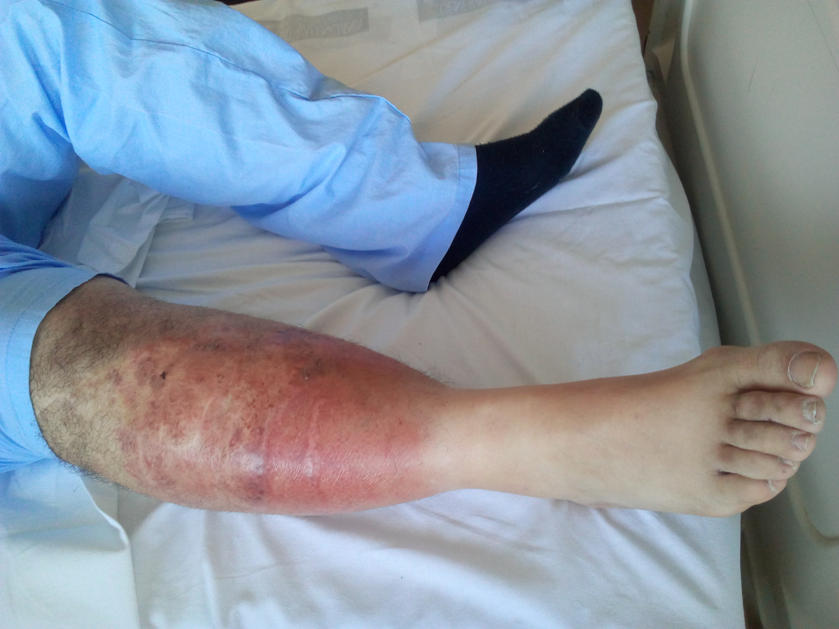
IMAGEN DEL MID

Slide 4
SOLUCIÓN
CELULITIS EN MID
Pruebas complementarias:
En Urgencias se descartó una TVP (trombosis venosa profunda) con una ecografía-Doppler del sistema venoso del miembro inferior y mostró hallazgos compatibles con celulitis.
Hemocultivos: negativos, por lo que no se pudo filiar microbiológicamente, pero las bacterias más frecuentemente implicadas en este tipo de infección son Streptococcus pyogenes y Staphylococcus aureus.

